Slide 1





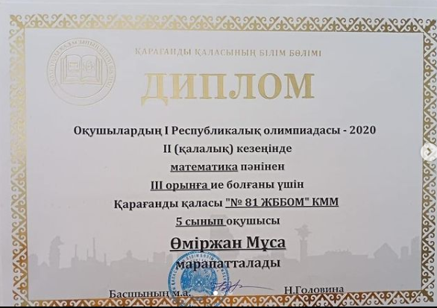
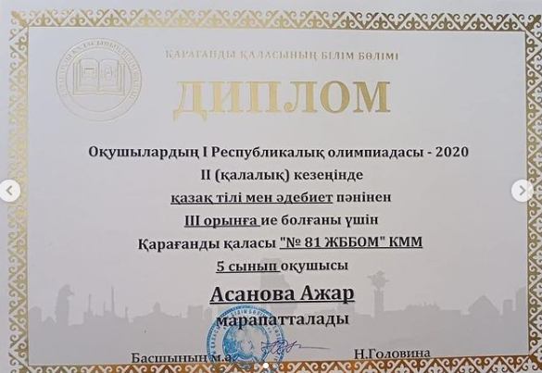
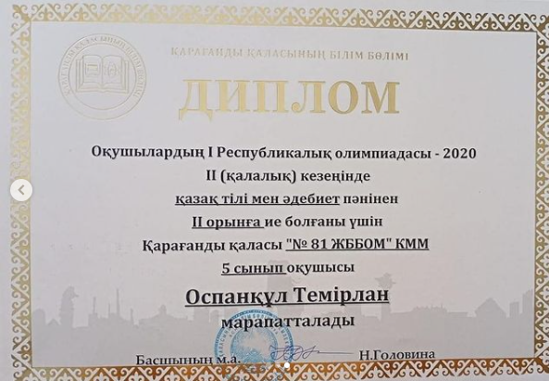
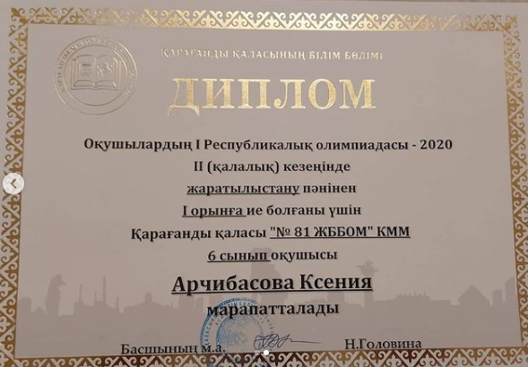
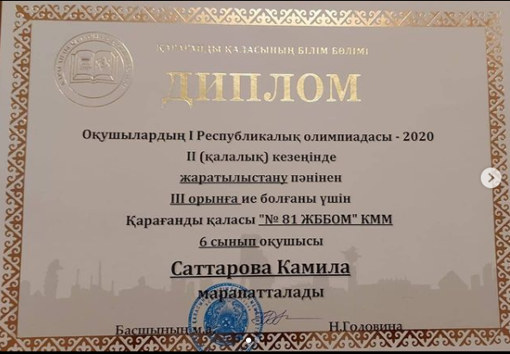
КГУ «СОШ №81» ул. Гапеева 1 Б
школьная газета
«School time»
Выпуск №41
от 11.01.2021 года
ҚҰТТЫҚТАЙМЫЗ !!!

Slide 2

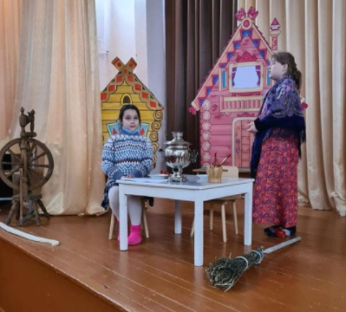
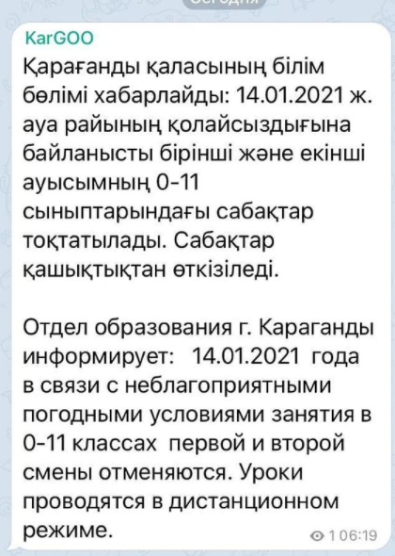
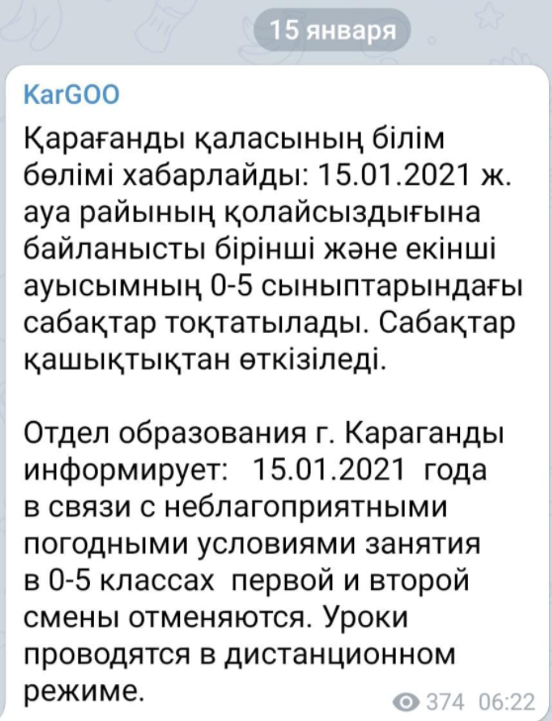

Slide 3


БАЙҚАУ! БАЙҚАУ! БАЙҚАУ!
Қарағанды ​​облысындағы әйелдер күштерінің альянсы @allianc2020 Альянс Женских Сил по Кар. обл және Қарағанды ​​облысының іскер әйелдері қауымдастығы @businesswomen_krg Жаңа жыл қарсаңында үш жас санатында «Бір шаңырақ астында» балалар суреттерінің шығармашылық байқауының басталғаны туралы қуана хабарлайды:
6-8 жас, 9-11 жас, 12- 15 жас аралығындағы өнерлі балаларды осы байқауға қатысуға шақырамыз!
✅Бізді қолдаған және демегендер қатарында:
Балалар мен жеткіншектер сарайы, «Біріккен балалар футболы» балалар футбол клубы @united_kids_football «Дельфин» су паркі @aquakrg, «KazGazoBlok» ЖШС @ kazgazoblok09, BMW орталығы «Қарағанды ​​Бавария» демеушілерінің жеке номинациялары мен сыйлықтары. Meal, ЖШС «Строймонтаж 2050», «KZ Energia» ЖШС, «Forevor LTD» ЖШС.
‼️Байқау шарттары: жеке сурет А3 форматында ерікті кескіндеме техникасында (бояулар, маркерлер, қарындаштар) жасалуы керек. Суреттің артқы жағында мыналар көрсетілуі керек: баланың және аты-жөнінің толық аты-жөні, телефон нөмірі, баланың жасы, электрондық пошта.
‼️Жұмыстарды қабылдау 2020 жылдың 30 желтоқсанынан бастап 2021 жылдың 27 қаңтарына дейін жүргізіледі.
‼️Қатысушыларға ыңғайлы болу үшін суреттерді қабылдау таңдалып алынды.
✔️Қарағанды ​​қаласы үшін:
Балалар мен жеткіншектер сарайы Ерубаева, 44-үй
✔️Оңтүстік-Шығыс шағын ауданы үшін :
Достық үйі, Шахтёров д-лы, 64.
✔️ Теміртау қаласы, 70 квартал, 10/1 «Әлем» балалар мен жасөспірімдер орталығы
✔️Сұрыптау елді мекені үшін: Балалар мен жеткіншектер сарайының бөлімшесі, М.Маметова, 105
Ұйымдастырушылардың байланыстары:
+7 7779473898
allianceKrg@gmail.com
Обьявляем о проводимом Конкурсе детского творческого рисунка «Под одним Шаныраком»!!!
Альянс Женских Сил по Карагандинской области @allianc2020 и Ассоциация Деловых Женщин Карагандинской области @businesswomen_krg рады сообщить о старте творческого конкурса детского рисунка «Под одним Шаныраком» в трёх возрастных категориях: 6-8 лет, 9-11 лет, 12-15 лет с призовыми местами, а также отдельными номинациями и призами от спонсоров Детский футбольный клуб «United kids football» @united_kids_football Аквапарк «Дельфин» @aquakrg , ТОО «КазГазоБлок» @kazgazoblok09 , BMW Центр «Караганда Бавария», Трапеза @trapeza_krg , ТОО «Строймонтаж 2050», ТОО «KZ Энергия», ТОО «Форевор ЛТД».
‼️Условия конкурса: индивидуальный рисунок должен быть выполнен в произвольной живописной технике (краски, фломастеры, карандаши) на формате А3. На обратной стороне рисунка должно быть указано: ФИО ребёнка и контрактного лица, номер телефон, возраст ребёнка , E-mail.
‼️Приём рисунков продлится до 27 января 2021 года.
‼️С целью удобства участников приём рисунков будет осуществляться во Дворце детей и юношества ✔️г. Караганда, ул. Ерубаева , стр. 44 и Юго-Восток , ✔️Дом дружбы г.Караганда, пр. Шахтёров, стр. 64. ✔️г.Темиртау, 70 квартал, д.10/1 Детско-юношеский центр "Əлем" ✔️п.Сортировка, ул.М.Маметова, 105 филиал Дворца детей и юношества
Контакты организаторов:
+7 7779473898
allianceKrg@gmail.com

Slide 4

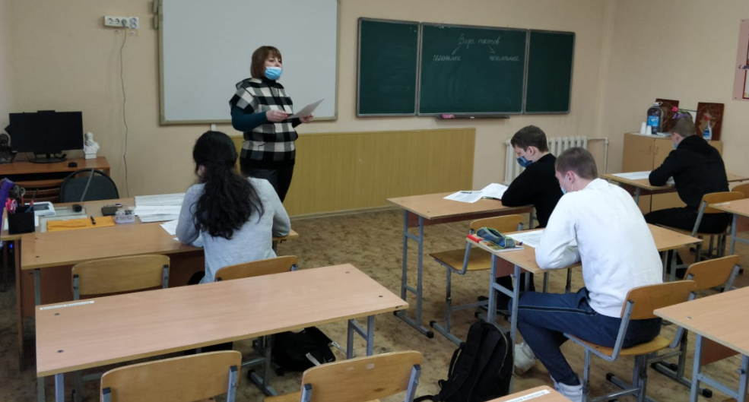
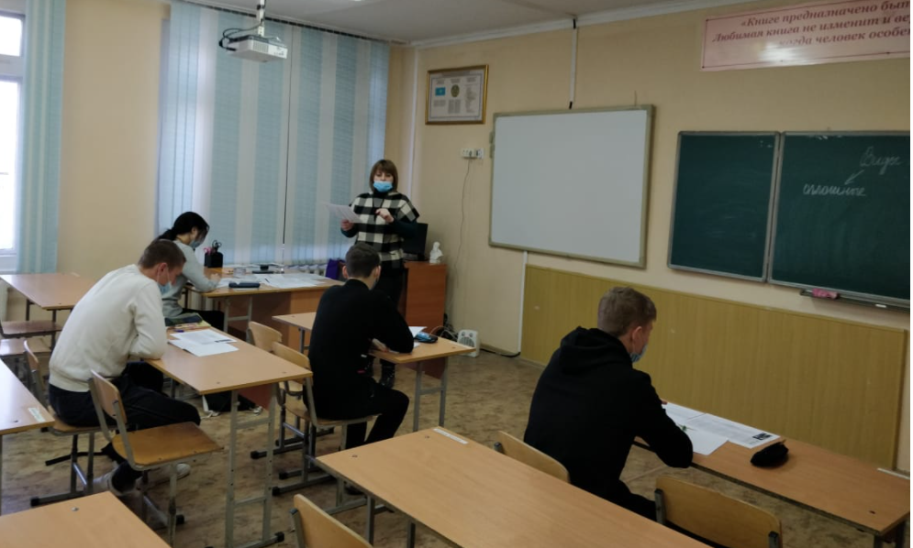
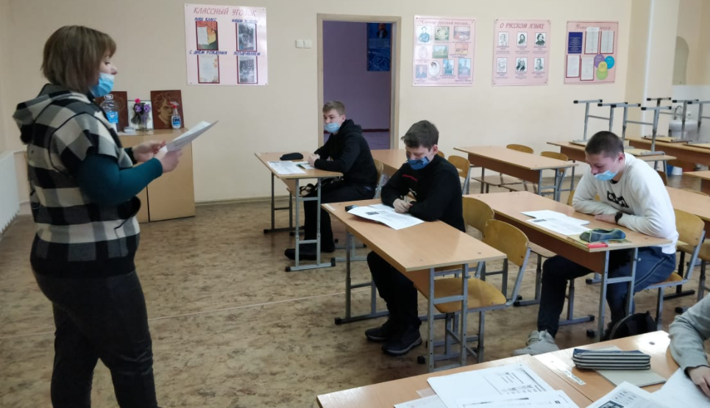
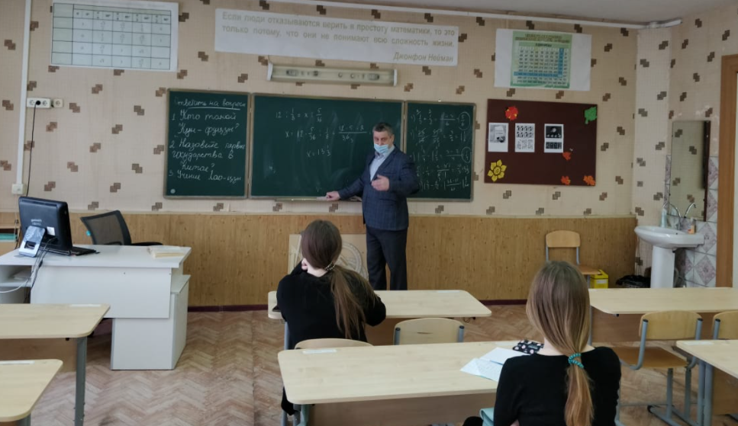
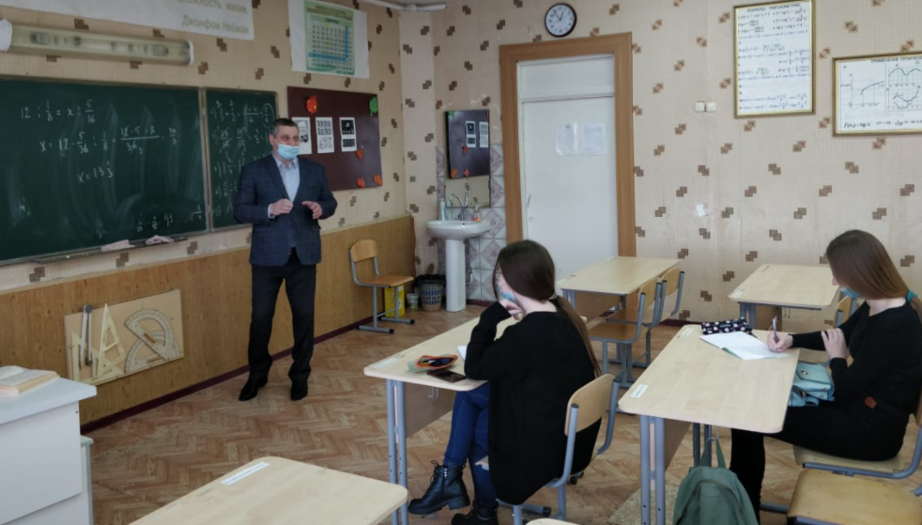
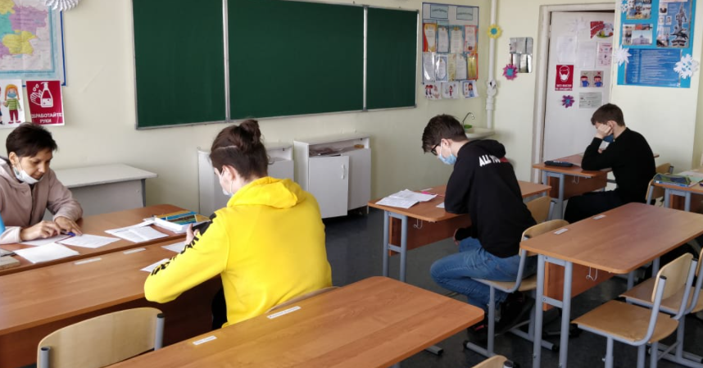
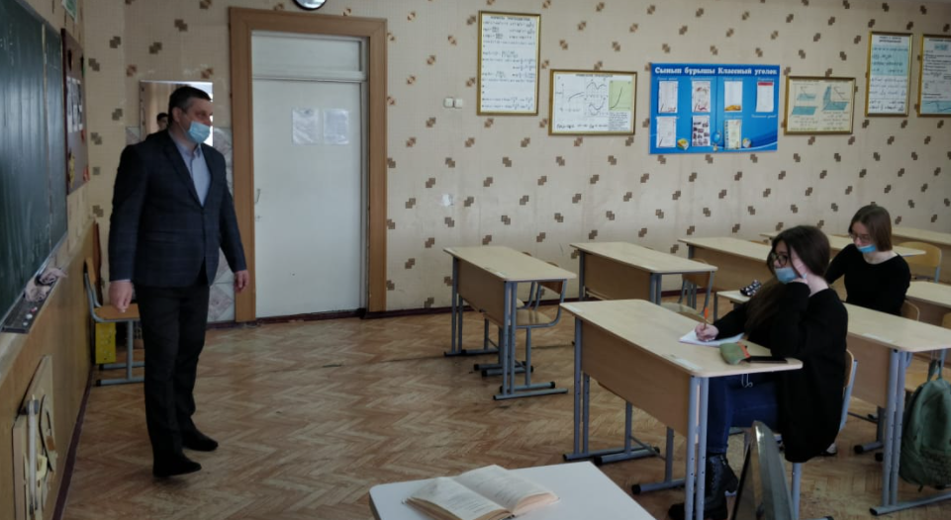
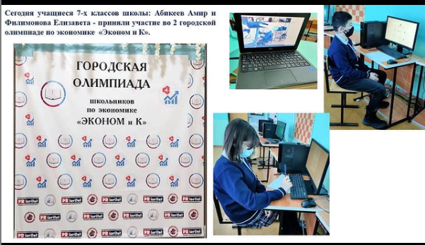

Сегодня в школе проводятся консу-льтации по подго-товке учащихся 11классов к ЕНТ

